Slide 1

GDCD 6
Tuần 13
Bài 5: Tự lập (Tiết 3)

Slide 2


Ấn để đến trang sách

Slide 3
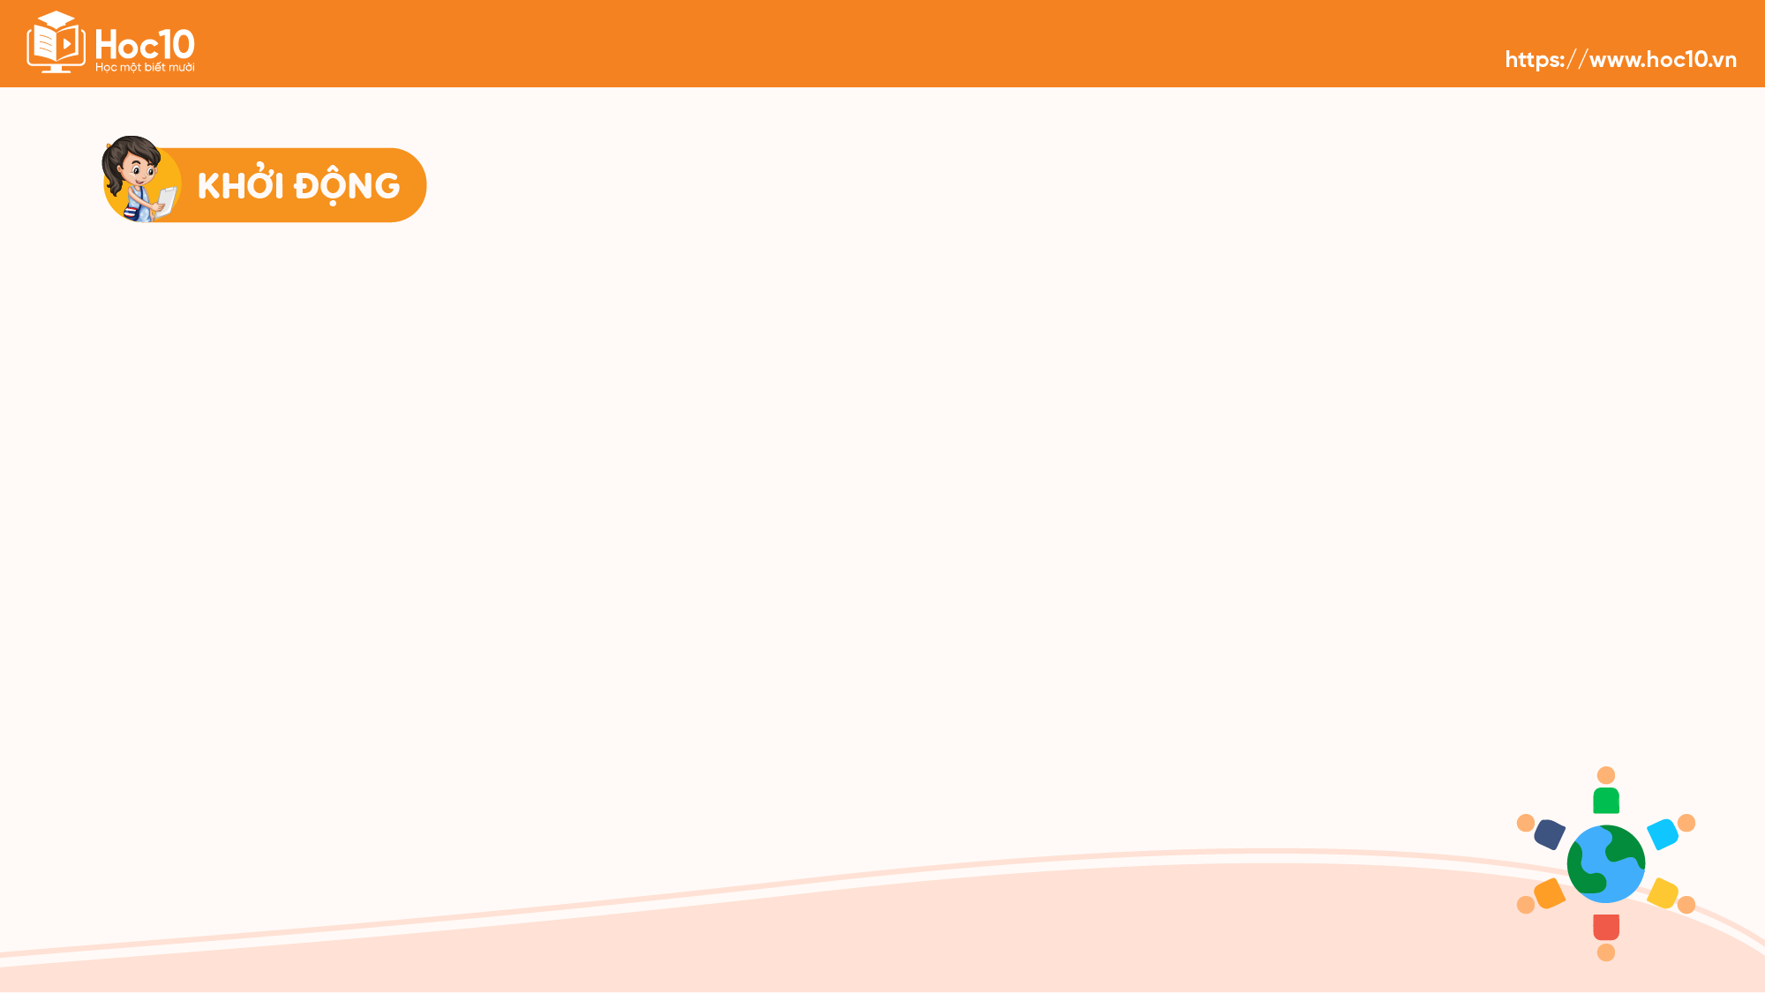

Em hãy chia sẻ những vấn đề khó khăn khi tự làm một việc nào đó.

Slide 4

Ấn để đến trang sách

Slide 5


NỘI DUNG BÀI HỌC
1
Sống tự lập
2
Biểu hiện của tự lập
3
Ý nghĩa của tự lập

Slide 6

3. Ý nghĩa của tính tự lập
a. Đọc thông tin và trả lời câu hỏi
Long là học sinh giỏi môn Toán và các môn khác như Văn, Hóa, Sinh, Tiếng Anh. Năm lớp 12, Long đã đoạt giải nhất môn Toán trong kì thi học sinh giỏi cấp tỉnh.
Từ năm lớp 10, Long đã chủ động xin ba mẹ cho đi làm thêm ở một quán cà phê. Vì xót con, mẹ Long ngăn cản, sợ con đi làm gặp những tình huống không hay.
Sau khi đã thuyết phục mẹ đồng ý, Long thấy mình có thời gian rảnh rỗi nên đi làm thêm để trải nghiệm. Nhờ đó, Long có một khoản tiền nhỏ nhỏ mua sách vở và những món đồ mình yêu thích mà không phải xin tiền ba mẹ.
Theo Long, tinh thần tự lập trong mỗi người rất quan trọng, không chỉ giúp bạn trẻ tự chủ, bản lĩnh trong cuộc sống, mà còn là cách để giảm bớt gánh nặng cho ba mẹ.

Slide 7


a) Em có suy nghĩ gì qua thông tin trên?
b) Vì sao anh Long có thể mua sách vở và những món đó mình yêu thích mà không cần phải xin tiền ba mẹ?
c) Có ý kiến cho rằng, người tự lập là người không cần sự giúp đỡ từ người khác làm có đồng tình với quan điểm trên không? Vì sao?

Slide 8
a) Em có suy nghĩ gì qua thông tin trên?
Theo em việc làm của Long rất đúng. Điều này có thể Long có thêm trải nghiệm dày dạn hơn trong cuộc sống.

Slide 9
b) Vì sao anh Long có thể mua sách vở và những món đó mình yêu thích mà không cần phải xin tiền ba mẹ?
Anh Long có thể mua sách vở và những món đồ mình yêu thích mà không cần phải xin tiến ba mẹ vì anh ấy có thể đi làm thêm ngoài giờ học để kiếm tiền.

Slide 10
c) Có ý kiến cho rằng, người tự lập là người không cần sự giúp đỡ từ người khác. Em có đồng tình với quan điểm trên không? Vì sao?
Em không đồng ý với quan điểm đó, tự lập đôi khi cũng cần những người khác giúp đỡ và góp ý để mình có hướng đi đúng đắn hơn.

Slide 11


3. Ý nghĩa của tính tự lập
b. Thảo luận cùng các bạn về ý nghĩa của tự lập
Đối với kết quả học tập và làm việc của bản thân.
Đối với mỗi cá nhân, gia đình và xã hội.

Slide 12




THẢO LUẬN NHÓM
Nhóm 1: Ý nghĩa của tự lập đối với kết quả học tập và làm việc của bản thân.
Nhóm 2: Ý nghĩa của tự lập đối với mỗi gia đình.
Nhóm 3: Ý nghĩa của tự lập đối với xã hội.

Slide 13
Ý nghĩa của tự lập
Đối với bản thân, cá nhân
Đối với gia đình
Đối với xã hội
Giải quyết công việc
hiệu quả, thành công.
Được mọi người kính trọng.
Có thêm kinh nghiệm sống.
Tự tin, bản lĩnh.
Làm chủ cuộc sống.
Cha mẹ hạnh phúc vì con cái tự lập.
Mọi thành viên đều yên tâm khi mỗi cá nhân đều tự lo được cho bản thân.
Góp phần phát triển xã hội.

Slide 14

KẾT LUẬN
Tự lập là một trong những đức tính tốt của con người, giúp chúng ta làm chủ được suy nghĩ và tự chịu trách nhiệm trước những việc mình làm.
1
Rèn luyện và hình thành tính tự lập vô cùng cần thiết, bởi nó không chỉ giúp chúng ta tự tin, bản lĩnh, giải quyết các công việc hiệu quả và làm chủ được cuộc sống mà còn nhận được sự kính trọng của mọi người.
2

Slide 15

Ấn để đến trang sách

Slide 16

1. Hãy lập kể hoạch rèn luyện tính tự lập của bản thân theo bảng hướng dẫn dưới đây và chia sẻ cùng các bạn trong nhóm.
TT | Thời điểm | Biểu hiện tự lập của em
1 | Khi ở nhà
2 | Khi ở trường
3 | Khi đi du lịch, dã ngoại

Slide 17


2. Em tham gia một trại hè trong 4 ngày, sống xa gia đình. Hãy viết nhật kí, liệt kê những công việc chuẩn bị của em trước chuyến đi, những việc em làm trong thời gian ở trại hè, thể hiện tính tự lập của em khi xa bố mẹ.

Slide 18

Ấn để đến trang sách

Slide 19


Ôn lại các kiến thức đã học
trong bài hôm nay
Chuẩn bị bài:
Bài 6: Tự nhận thức bản thân

Slide 20


Slide 21



Like fanpage Hoc10 - Học 1 biết 10 để nhận thêm nhiều tài liệu giảng dạy
theo đường link:
Hoc10 – Học 1 biết 10
Hoặc truy cập qua QR code

